Slide 1

인도 지역 중고차 가격 예측
김 선 우

Slide 2
목차
데이터선정
가설 및 검증
EDA
Modeling
결론

Slide 3
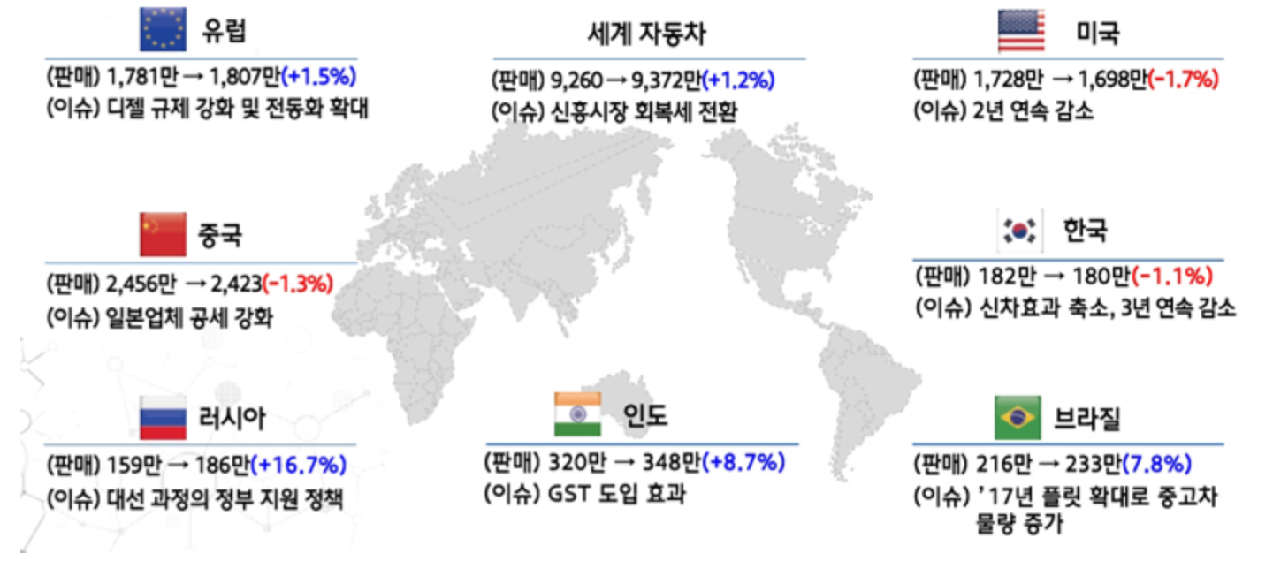
데이터선정
Kaggle의 ‘Used Cars Price Prediction’ Dataset 진행
현지 상황에 맞는 가성비 좋은 차를 구매 할 수 있을까?

Slide 4
가설 및 검증
자동차 연식이 낮을수록 가격이 높다. (가설)
운전 거리 (Kilometers Driven)가
적을수록 가격이 높다. (가설)
중고차 가격에 영향을 주는 요소는? (검증)

Slide 5
EDA (feature engineering)
특성 제거
New_Price (전체가 NaN값) / Name (브랜드, 차종) / Location (지역) 제거
특성 변환
Mileage 문자열 → 실수형
Owner_Type → Rank type 변환
Engine 및 Power 실수형으로 변환

Slide 6
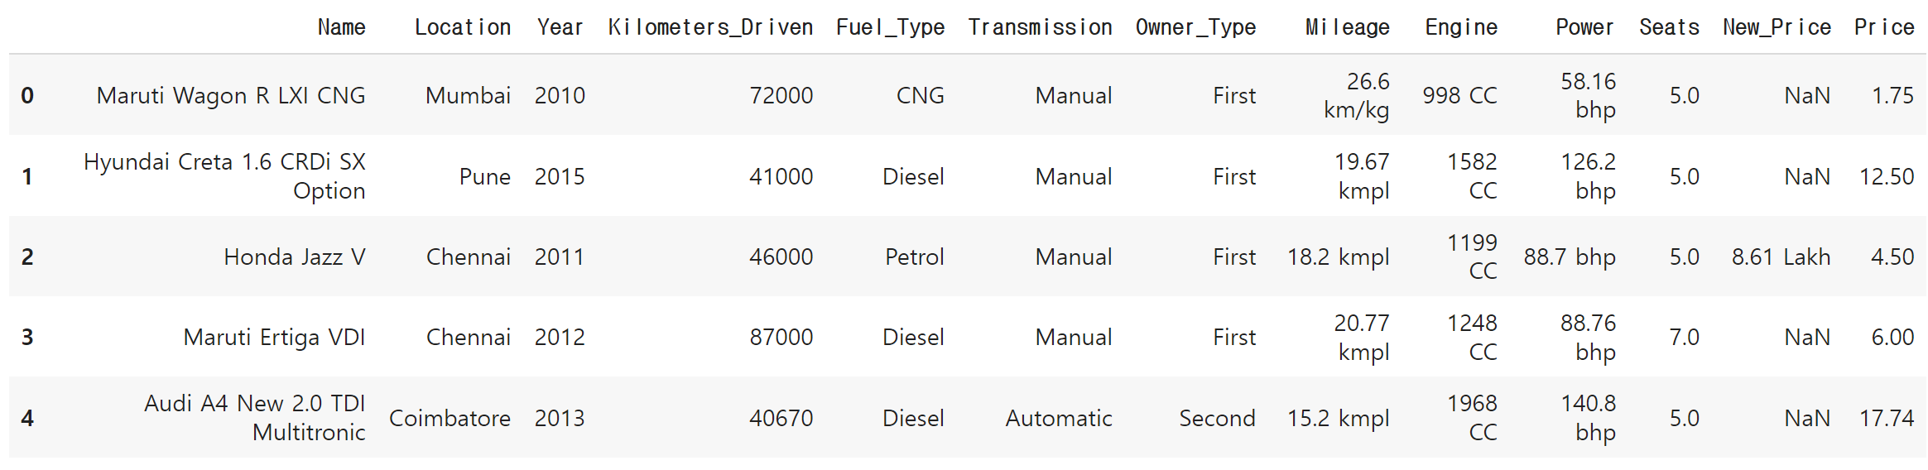
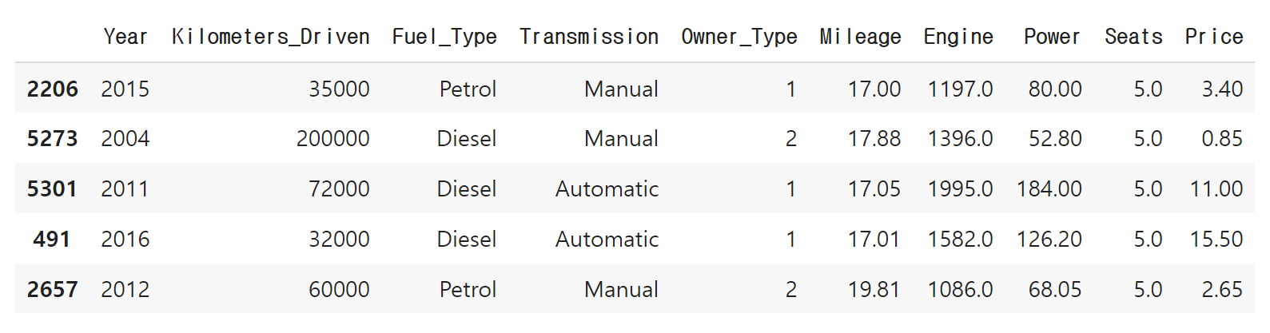
EDA (feature engineering)
변경 전
변경 후

Slide 7
EDA (이상치 제거)
이상치 제거 이유?
데이터를 분석할 때 이상치에 의해서 의사결정에 영향을 미칠 수 있으므로 제거

Slide 8
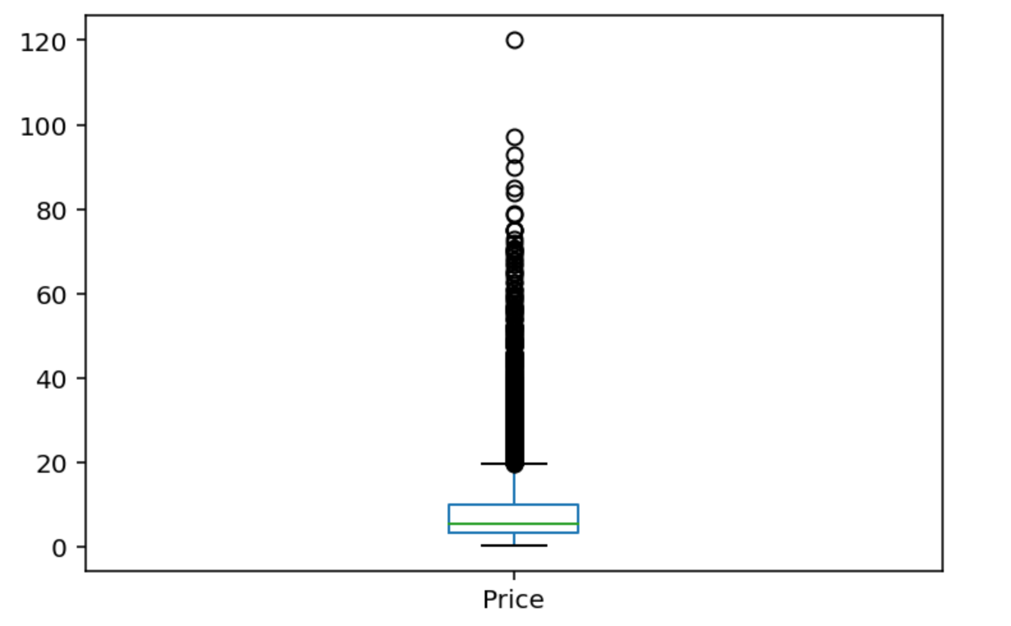
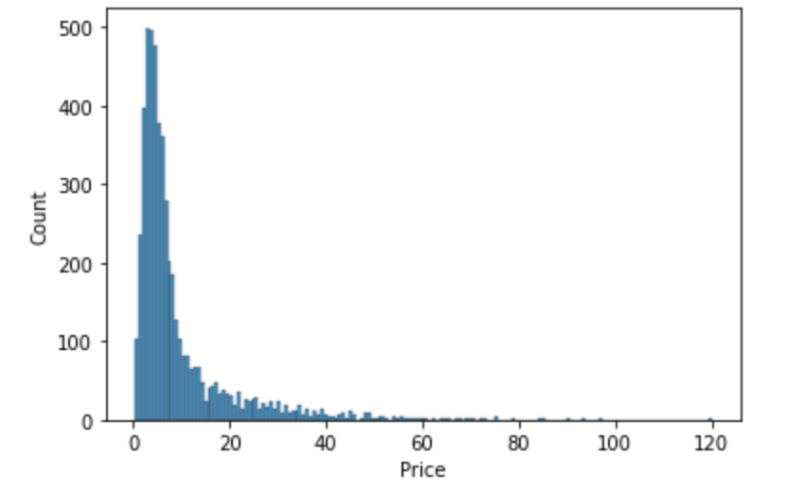
EDA (이상치 제거 전)
박스 플롯 (box plot)
데이터 시각화
이상 데이터 확인

Slide 9
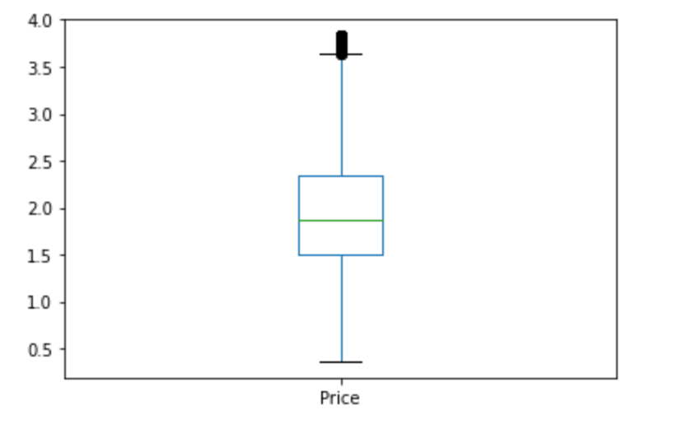
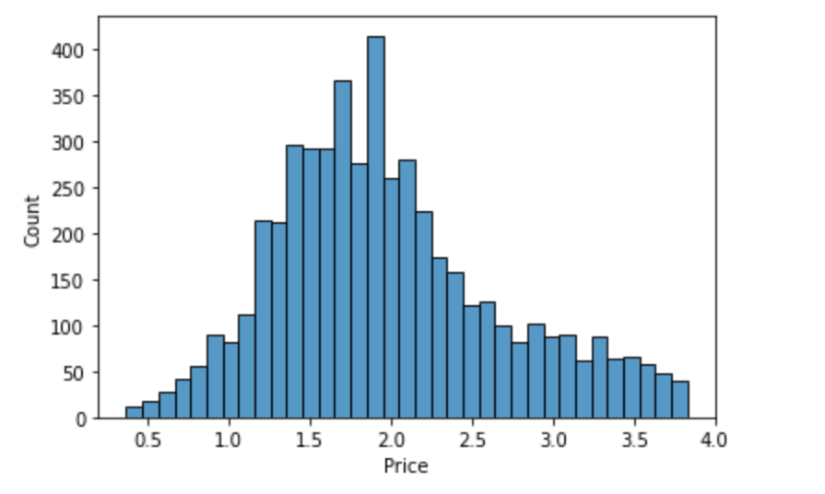
EDA (이상치 제거 후)
박스 플롯 (box plot)
데이터 시각화

Slide 10
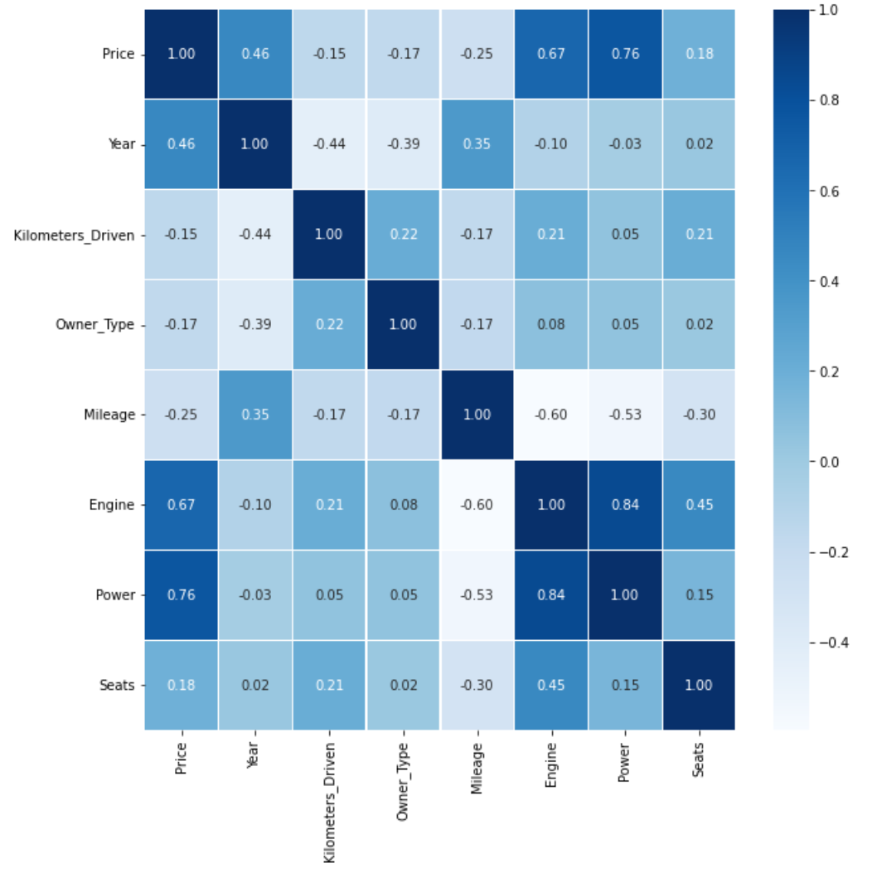
EDA (데이터별 상관 관계)

Slide 11
Modeling
1. 모델 별 정의
선형 회귀
→ 종속 변수와 독립 변수 의 선형 관계 분석 모델
Ridge
→ 선형회귀에서 발생한 과적합을 해결을
위한 모델
Decision Tree
→ 훈련을 통해 구성한 다수의 예측하여 분류하는 모델
Random Forest
→ 훈련을 통해 구성한 다수의 예측하여 분류하는
결과를 취합하여 얻는 모델
2. 검증 방법
Linear / Ridge / Decision Tree / Random Forest Regressor 각각 모델 별 교차(CV, Cross Validation) 진행

Slide 12
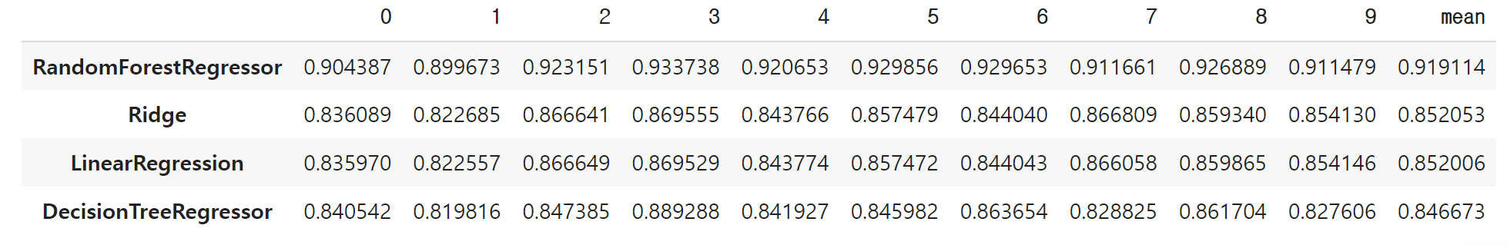
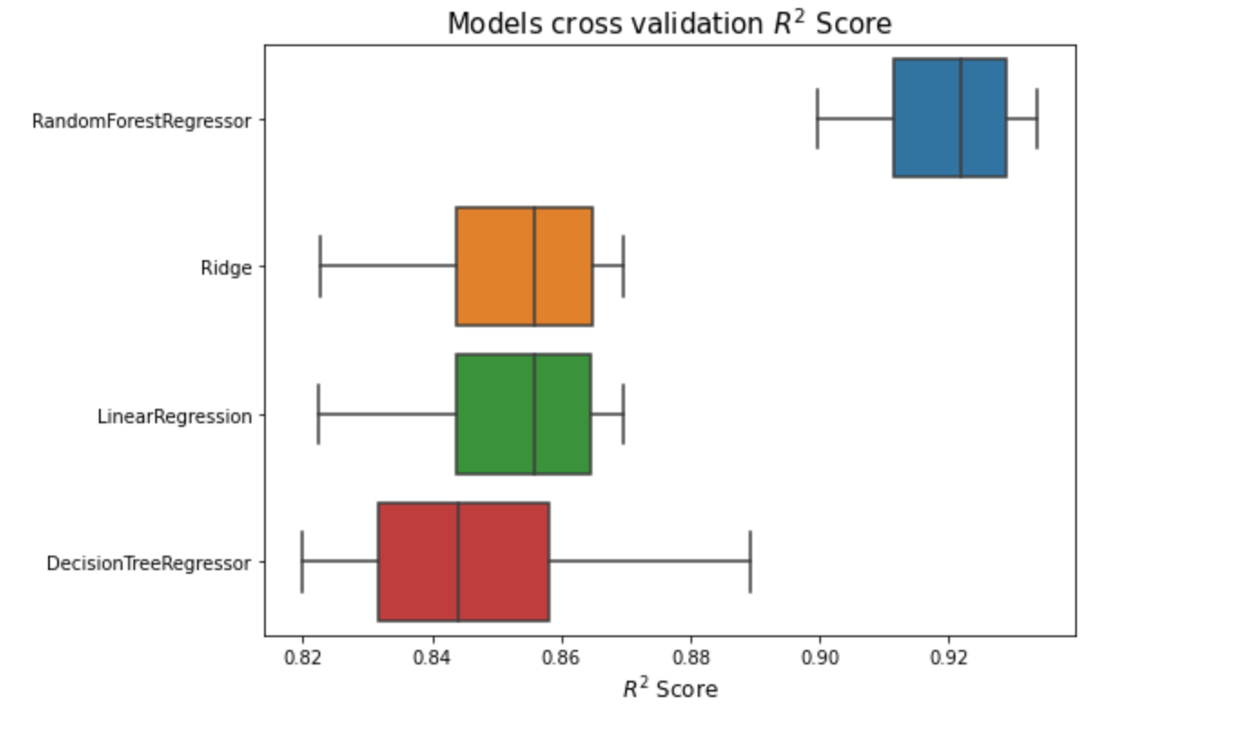
교차 검증 결과 - Random Forest Regressor 가장 잘 나오는 것으로 확인
모델 별 결과값
박스 플롯 (box plot)
validation r2 score : 0.9075046347106476

Slide 13
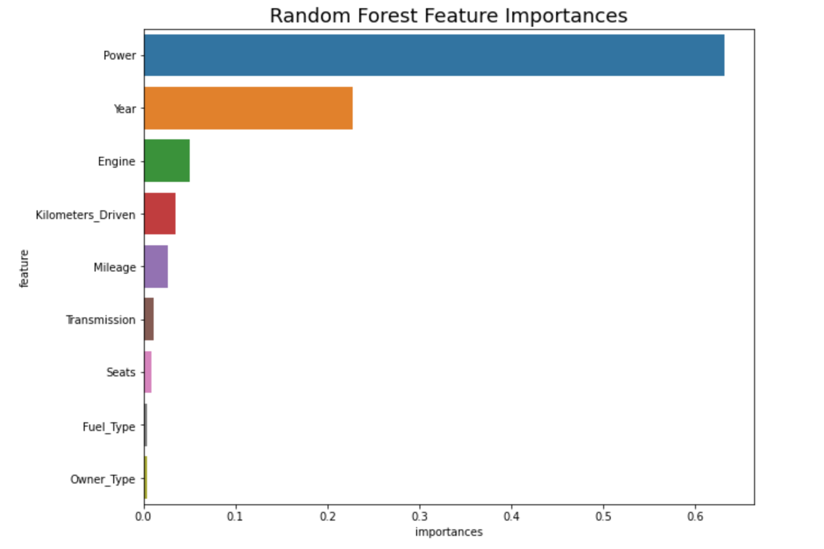
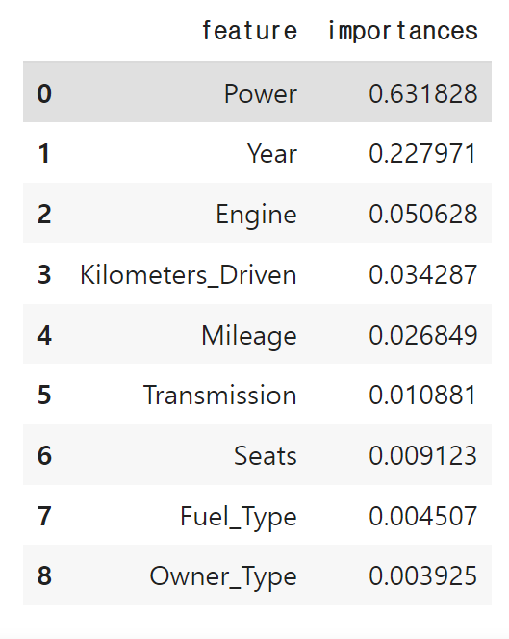
Random Forest 특성 중요도 - Power가 중요도가 가장 높음
특성 중요도 시각화
각 특성 별 중요도

Slide 14
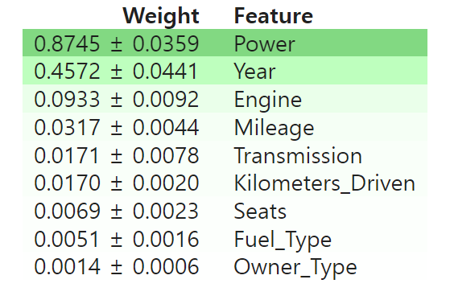
순열 중요도 순위

Slide 15
결론
1. 가설 확인
자동차 연식이 낮을수록 가격이 높다.
→ 특성 중요도 확인 결과 가격에 영향을 준다고 판단 됨.
→ 도로 사정이 좋지 못하여 못하여 최신 기종의 차를 선호
하는 것으로 판단 됨
운전 거리(Kilometers Driven)가 적을수록 가격이 높다.
→ 특성 중요도를 통하여 운전 거리를 적다고 가격이 높지
않다는 것을 확인함
→ 오프로드에 강한 엔진을 가지고 있는 차가 인기가 많은
것으로 판단 됨
2. 검증 확인
중고차 가격에 영향을 주는 요소는?
→ Power (엔진 최대 출력) / year (연식)
/ Engine (엔진 배기량 (cc)) 순으로 중고차 가격에 영향을
주는 것으로 확인 하였음.

